Slide 1

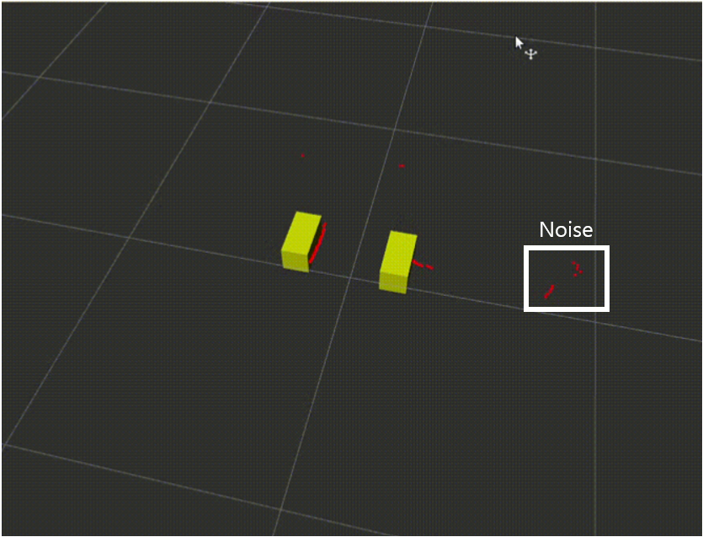
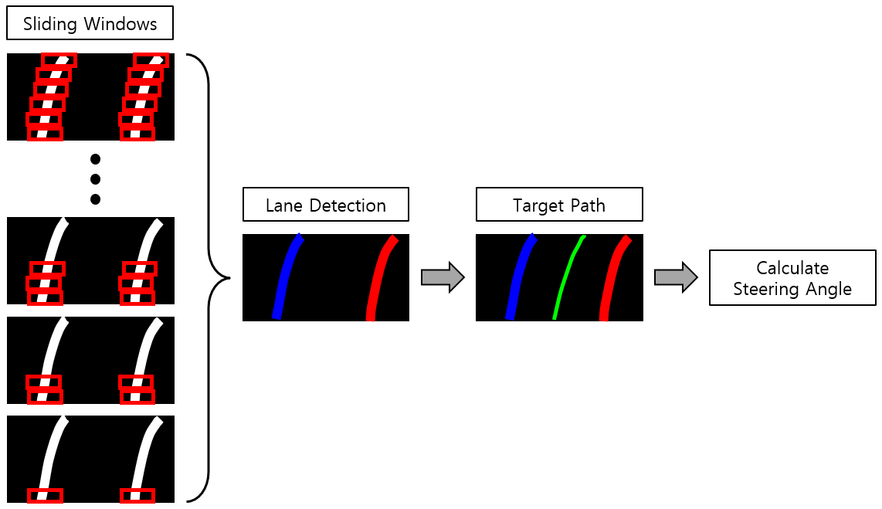
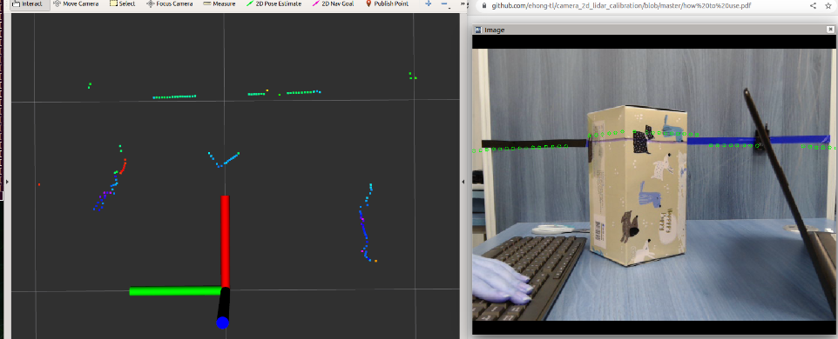
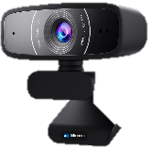
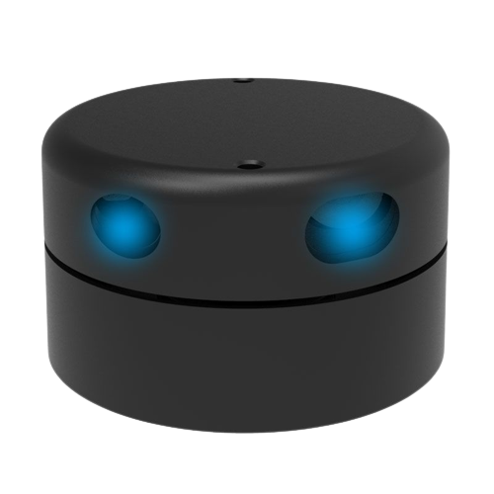
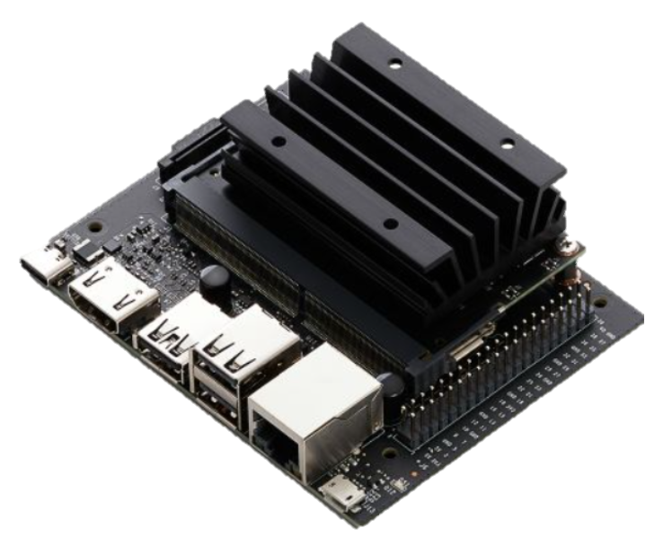
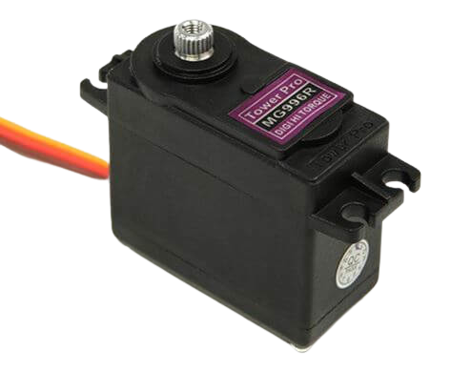
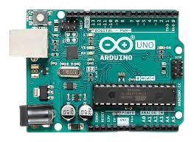
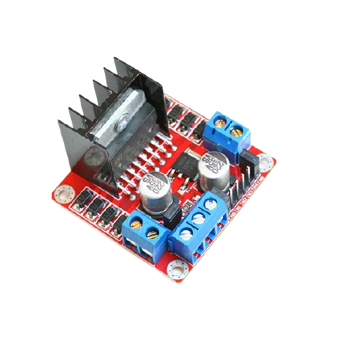
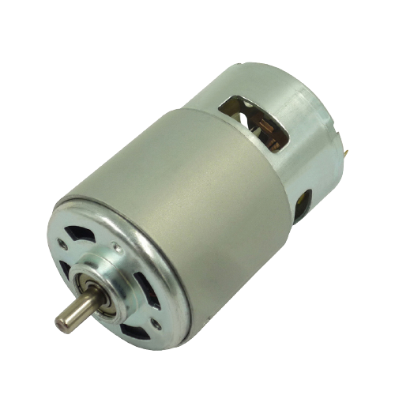
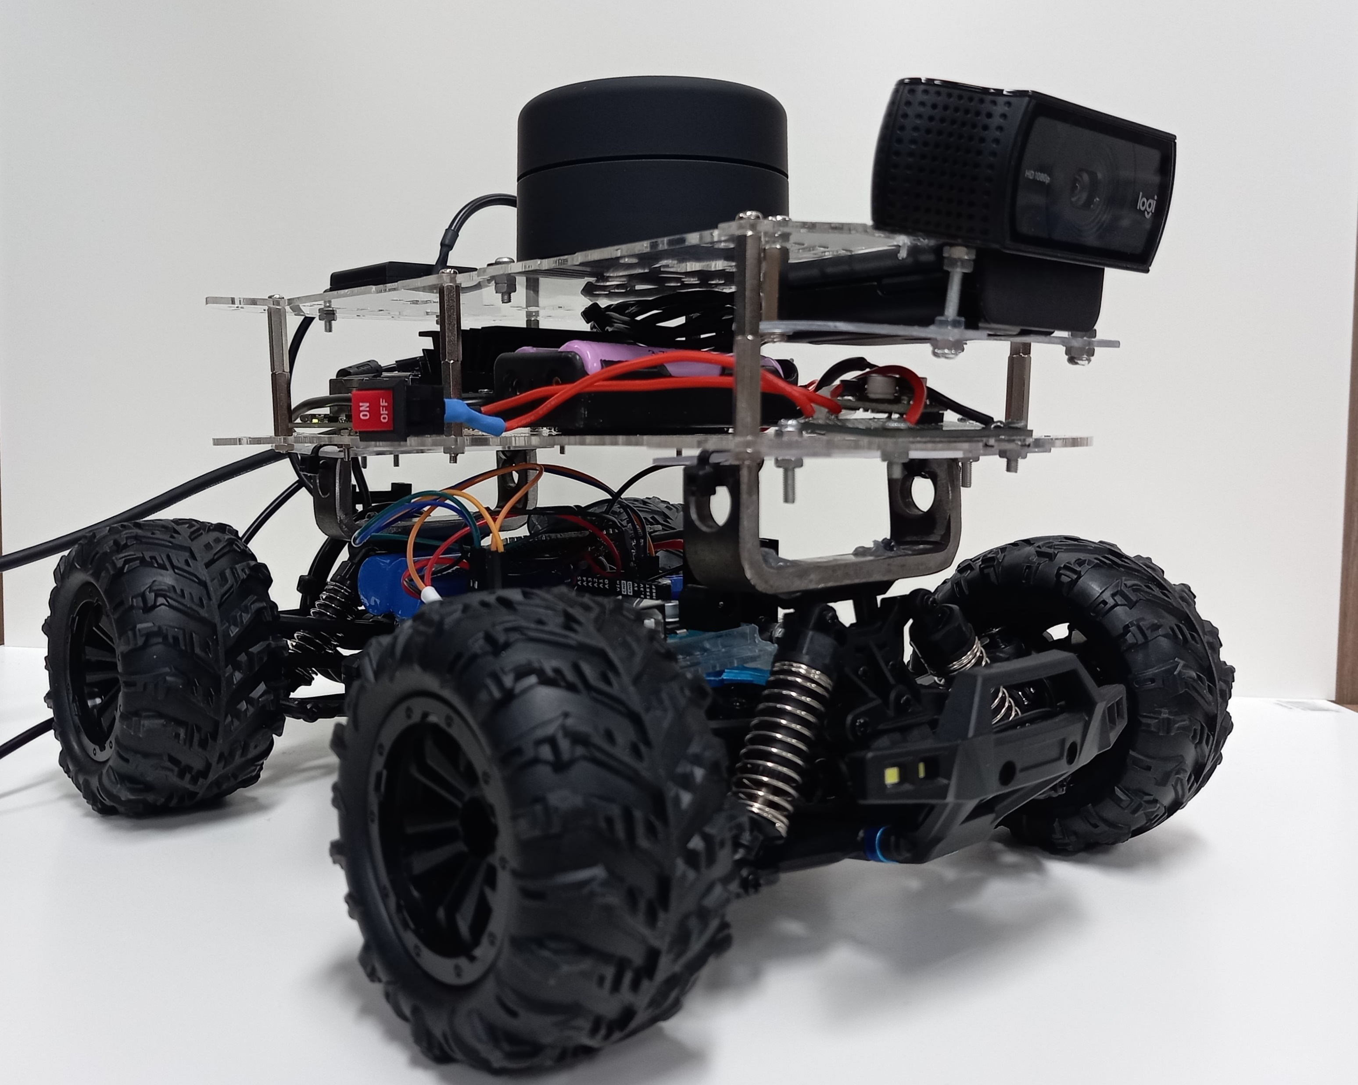
자율주행 모형자동차
전자공학부
지도교수 : 서석현 교수님
개발목표 및 내용
조현습, 남수진
개발배경
실차의 구매, 수리 비용과 위험성으로 인해 자율주행 개발에 어려움이 있음
자동차에 적용되는 자율주행 기술을 개발하고 결과물을 검증하기 위한 테스트베드 필요
RC카를 기반으로 프로세서와 센서, 제어 장치 등을 포함한 자율주행 모형차 제작
Cluster1
Cluster2
개발목표 및 내용
DBSCAN 기반
장애물 클러스터링
Sliding Window Search를 이용한 차선 검출, 곡률각도 계산
Sliding Window Search를 이용한 효과적인 곡선 차선 인식
카메라와 LiDAR의 센서 퓨전을 통한 장애물 형태 추정
DBSCAN 알고리즘을 통해 LiDAR에 포인트에 대한 Clustering 수행
Clustering 내용을 토대로 장애물의 중심점을 계산하여 회피 동작 수행
개발결과
USB cam
YDLiDAR G2
회전행렬 R, 평행이동 행렬 t를 구하여 LiDAR 좌표에 대한 Projection Matrix를 구하여 카메라에 투영
Jetson Nano
Image Data
Laser Scan
기대효과 및 시장성
Arduino Uno
Servo Motor(조향)
알고리즘 테스트 및 수리에 용이
비용과 안전문제를 덜어주는 대체재 역할 수행
조향 장치와 현가 장치가 있어 실차와 같이 정밀한 제어 가능
큰 어려움 없이 자율주행 분야로 진입할 수 있도록 도와주는 디딤돌 역할
제어 속도
PWM
DC Motor(후륜)
Motor Driver
HW 시스템 구성
자율주행 어렵지 않아요
제작된 자율주행 모형자동차 프레임

